Slide 1
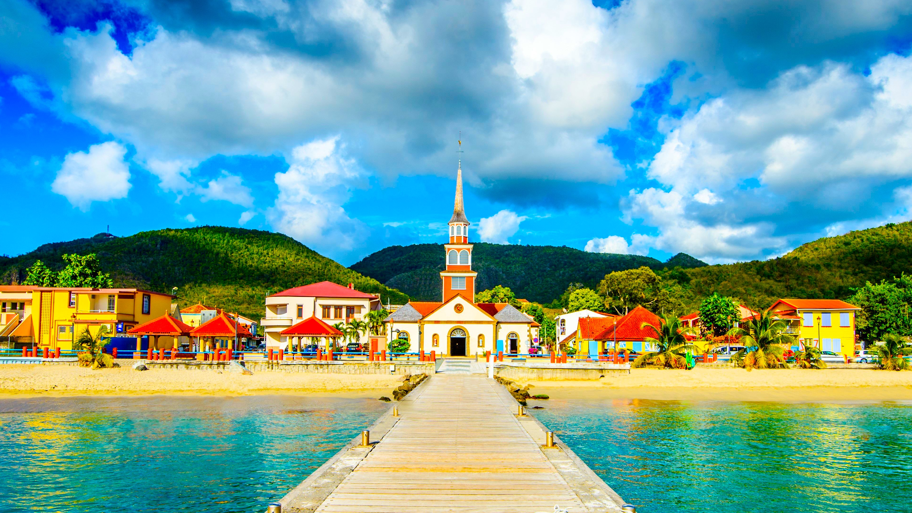
La Martinique
Le joyau de la caraïbe
De Joseph franchinard

Slide 2
Sommaire
La géographie
L’ histoire
La gastronomie
Les monuments

Slide 3
La géographie
La Martinique est une île des Caraïbes qui fait partie des petites Antilles.Région d'outre-mer de la France. Capitale: Fort de France D’une superficie de 1128 km²,60 km de longueur, pour 30 km de largeur il faut une journée pour la traverser.Les Pitons du Carbet sont situés dans le nord de la Martinique. Ils seraient le plus ancien ensemble montagneux de la Martinique.
L’activité de la montagne Pelée, de type éruptif péléen, est modérée, avec des éruptions peu fréquentes.

Slide 4
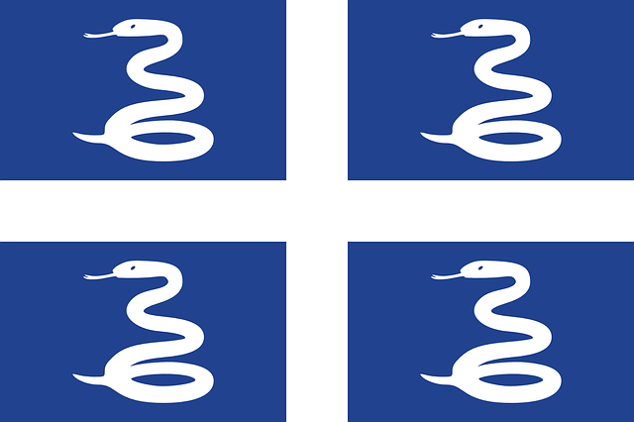
L’ Histoire
Christophe Colomb découvre l'île le 15 juin 1502 le jour de la Saint Martin d’où son nom et la Martinique devient française sous Louis XIII en 1635. L'esclavage s'y développe dans les plantation de canne à sucre. Le traité de Whitehall signé le 19 février 1793, entre les Britanniques et les colons esclavagiste, place l'île sous domination anglaise à partir de début 1794..Après restitution de l'île à la France, l'esclavage est maintenu par Napoléon, et reste légal jusqu'après la chute de la monarchie de Juillet en février 1848.Le 19 mars 1946, la Martinique devient un département français à part entière.
L'éruption de la montagne pelée en 1902 est une éruption volcanique majeure, la plus meurtrière du 20e siècle, survenue sur l’île française de la Martinique (Antilles), qui a débuté le 23 avril 1902
Drapeau de la Martinique

Slide 5
La Gastronomie
Trempage
Pain au beurre
Matoutou
Les accras de crevettes

Slide 6
Les monuments
Fort-Saint-Louis
(Type Vauban)
Mémorial de l’Anse Caffard
Cathédrale de Martinique

Slide 7
Merci de votre attention

Slide 8
Source
Wikipédia
L’office du tourisme de la Martinique
Mon grand père
Le cerveau de ma grande soeur
Et celui de ma maman

